Slide 1
6강. DI설정 방법
XML파일을 이용한 DI설정 방법
JAVA를 이용한 DI설정 방법
XML과 JAVA를 같이 사용
Lecturer Kim Myoung-Ho
Nickname 블스
blogstudy@naver.com

Slide 2
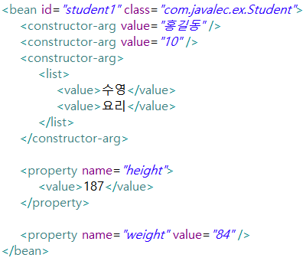
6-1. XML파일을 이용한 DI 설정 방법
XML파일을 이용한 DI설정 방법은 그 동안 우리가 살펴본 방식 입니다.
이미 학습한 기본적인 사항들과 추가적인 새로운 사항들에 대해서 학습니다.
(spring_6_1_ex1_springex)
생성자 설정(기초데이터)
생성자 설정(객체데이터)
setter() 설정(property)

Slide 3
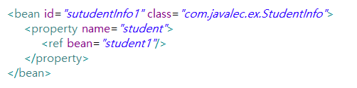

6-1. XML파일을 이용한 DI 설정 방법
XML파일을 이용한 DI설정 방법은 그 동안 우리가 살펴본 방식 입니다.
이미 학습한 기본적인 사항들과 추가적인 새로운 사항들에 대해서 학습합니다.
(spring_6_1_ex1_springex)
다른 빈객체 설정
스프링 컨테이너 생성
스프링 설정 파일이 다수인 경우
스프링 컨테이너에서 객체 생성

Slide 4
6-1. XML파일을 이용한 DI 설정 방법
XML파일을 이용한 DI설정 방법은 그 동안 우리가 살펴본 방식 입니다.
이미 학습한 기본적인 사항들과 추가적인 새로운 사항들에 대해서 학습합니다.
(spring_6_1_ex1_springex)
c네임스페이스
p네임스페이스

Slide 5
어노테이션을 이용하는방법
public static void main(String[] args) {
AnnotationConfigApplicationContext ctx = new AnnotationConfigApplicationContext(ApplicationConfig.class);
Student student1 = ctx.getBean("student1", Student.class);
System.out.println("이름 : " + student1.getName());
System.out.println("나이 : " + student1.getAge());
System.out.println("취미 : " + student1.getHobbys());
System.out.println("신장 : " + student1.getHeight());
System.out.println("몸무게 : " + student1.getWeight());
Student student2 = ctx.getBean("student2", Student.class);
System.out.println("이름 : " + student2.getName());
System.out.println("나이 : " + student2.getAge());
System.out.println("취미 : " + student2.getHobbys());
System.out.println("신장 : " + student2.getHeight());
System.out.println("몸무게 : " + student2.getWeight());
ctx.close();
}

Slide 6

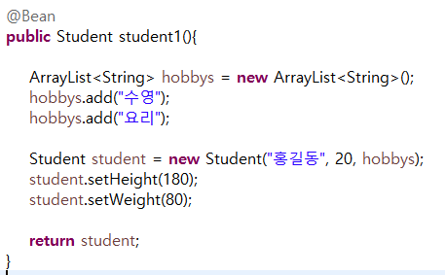
6-2. JAVA를 이용한 DI 설정 방법
JAVA를 이용한 DI설정 방법에 대해서 살펴 봅니다.
(spring_6_2_ex1_springex)
Student1이라는 메서드명과, MainClass에서 실행하는 ctx.getBean(이곳,Student.class)은 일치해야한다.
@Configuration
‘이 클래스는 스프링 설정에 사용되는 클래스 입니다.’ 라고 명시해 주는 어노테이션
@Bean - 객체 생성
생성자에 설정
프로퍼티에 설정

Slide 7
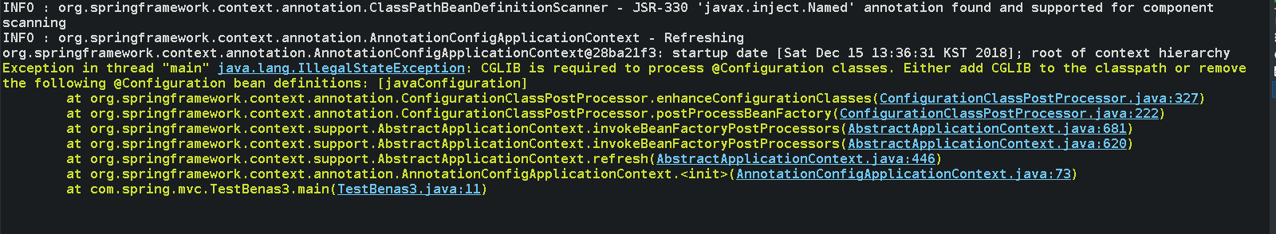
에러.
CGLIB is required to process @Configuration classes. Either add CGLIB to the classpath or remove the following @Configuration bean definitions: [javaConfiguration]
그래서 POM.XML에 CGLIB를 추가했습니다.
<dependency>
<groupId>cglib</groupId>
<artifactId>cglib</artifactId>
<version>2.2.2</version>
</dependency>
깔끔하게 해결되었습니다.
출처: https://otrodevym.tistory.com/entry/CGLIB-is-required-to-process-Configuration-classes-Either-add-CGLIB-to-the-classpath-or-remove-the-following-Configuration-bean-definitions-javaConfiguration [용미니 블로그 : 메모하는 습관]

Slide 8
6-3. XML과 JAVA를 같이 사용
XML파일과 JAVA파일 같이 사용 하여 스프링 설정을 하고 컨테이너를 만들고 컴포넌트들을 생성 합니다.
Xml파일에 JAVA파일을 포함시켜 사용 하는 방법
(spring_6_3_ex1_springex)
JAVA파일에 XML파일을 포함시켜 사용 하는 방법
(spring_6_3_ex2_springex)
XML
JAVA
JAVA
XML

